Slide 1

Uma nova abordagem de bits efetivos (BE) para endereços IPv4 como estudo de caso: NeuroCuts.
NeuroCuts - Neural Packet Classification
Classificador de Pacotes Neural
Autores: Eric Liang¹, Hang Zhu², Xin Jin², Ion Stoica¹
¹UC Berkeley, ²JHU
Discentes:
Eliton Luiz Scardin Perin
Jonathan Aldori Alves de Oliveira
UFMS Redes de Computadores

Slide 2

Soluções estudas:
Sintetizar a árvore gerada pelo NeuroCut usando bits efetivos (BE).
Produzir um autoajuste no aprendizado por reforço no NeuroCuts, afim de encontrar um melhor trade-off entre espaço e desempenho na classificação do pacote.
Usar outras estruturas de dados com heurísticas de desempenho, por exemplo indexação de banco de dados espaciais.
Uma nova reformulação para a algoritmo de aprendizado por reforço.

Slide 3
Compreenda endereços IP
O endereço IP (Internet Protocol) é um endereço usado para identificar de maneira única um dispositivo em uma rede IP. O endereço é composto de 32 bits.
Os 32 bits são divididos em quatro octetos (1 octeto = 8 bits). Cada octeto é convertido em decimal e separado por um ponto final (ponto).
Por esse motivo, um endereço IP deve ser expressado no formato decimal pontuado (por exemplo,192.168.0.1). O valor em cada octeto varia de 0 a 255 decimais ou de 00000000 a 11111111 em binário.

Slide 4

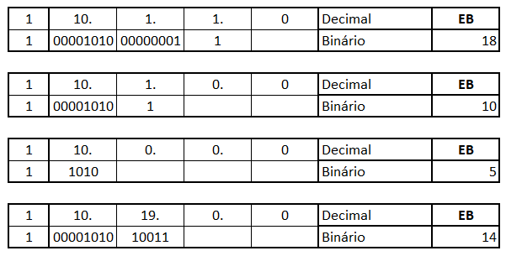
Compreenda BE
Endereço IP normal
Endereço IP BE

Slide 5
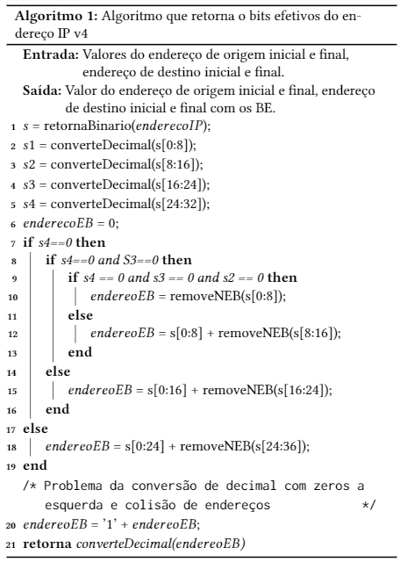
Algoritmos para seleção do BE

Slide 6
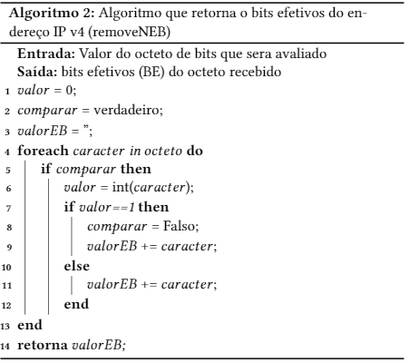
Algoritmos para seleção do BE

Slide 7
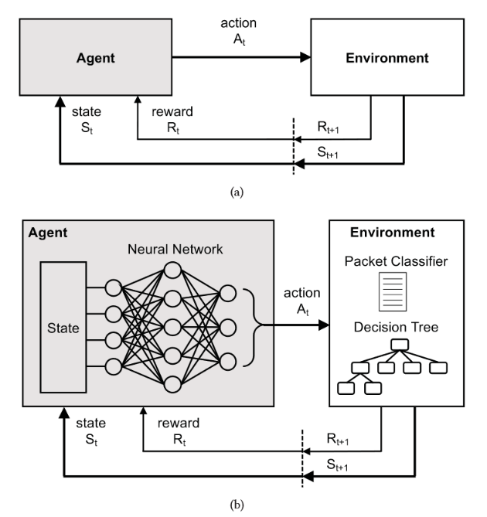
Diagrama do funcionamento do algoritmo de aprendizado por reforço.

Slide 8
Tabela dos resultado dos experimentos:
Arquivo | Número Endereços | Qtde EB(bits) | Qtde Normal(bits) | Percentual | Média por Endereço
acl1_1k | 3.764 | 110.162 | 117.337 | 6,51% | 1,91
acl1_10k | 39.092 | 1.154.671 | 1.208.708 | 4,68% | 1,38
acl1_100k | 397.272 | 11.776.029 | 12.341.996 | 4,81% | 1,42
acl2_1k | 3.840 | 92.379 | 111.997 | 21,24% | 5,11
acl2_10k | 37.900 | 925.947 | 1.120.045 | 20,96% | 5,12
acl2_100k | 300.396 | 7.518.932 | 9.052.628 | 20,40% | 5,11
acl3_1k | 3.956 | 107.634 | 116.483 | 8,22% | 2,24
acl3_10k | 37.672 | 1.017.018 | 1.114.259 | 9,56% | 2,58
acl3_100k | 397.920 | 10.742.042 | 11.725.325 | 9,15% | 2,47
acl4_1k | 3.956 | 102.460 | 113.940 | 11,20% | 2,90
acl4_10k | 38.360 | 1.029.452 | 1.136.335 | 10,38% | 2,79
acl4_100k | 396.204 | 10.776.680 | 11.810.560 | 9,59% | 2,61
acl5_1k | 3.728 | 103.770 | 106.900 | 3,02% | 0,84
acl5_10k | 29.188 | 878.034 | 909.920 | 3,63% | 1,09
acl5_100k | 392.716 | 11.862.394 | 12.175.364 | 2,64% | 0,80
fw1_1k | 3.424 | 75.279 | 86.877 | 15,41% | 3,39
fw1_10k | 37.512 | 843.120 | 952.787 | 13,01% | 2,92
fw1_100k | 352.320 | 8.101.409 | 9.019.880 | 11,34% | 2,61

Slide 9
Tabela dos resultado dos experimentos:
Arquivo | Número Endereços | Qtde EB(bits) | Qtde Normal(bits) | Percentual | Média por Endereço
fw2_1k | 3.880 | 71.376 | 98.539 | 38,06% | 7,00
fw2_10k | 38.616 | 735.252 | 1.008.630 | 37,18% | 7,08
fw2_100k | 384.308 | 7.287.230 | 10.017.125 | 37,46% | 7,10
fw3_1k | 3.192 | 66.921 | 77.907 | 16,42% | 3,44
fw3_10k | 36.144 | 786.534 | 898.529 | 14,24% | 3,10
fw3_100k | 335.004 | 7.595.968 | 8.493.956 | 11,82% | 2,68
fw4_1k | 3.384 | 74.861 | 88.130 | 17,72% | 3,92
fw4_10k | 35.096 | 787.793 | 917.572 | 16,47% | 3,70
fw4_100k | 335.864 | 7.697.019 | 8.861.503 | 15,13% | 3,47
fw5_1k | 3.452 | 70.431 | 84.965 | 20,64% | 4,21
fw5_10k | 35.328 | 748.257 | 884.688 | 18,23% | 3,86
fw5_100k | 335.184 | 7.247.511 | 8.440.090 | 16,46% | 3,56
ipc1_1k | 3.892 | 102.133 | 116.773 | 14,33% | 3,76
ipc1_10k | 38.068 | 992.554 | 1.128.445 | 13,69% | 3,57
ipc1_100k | 397.296 | 10.401.774 | 11.792.772 | 13,37% | 3,50
ipc2_1k | 2.780 | 72.326 | 78.821 | 8,98% | 2,34
ipc2_10k | 39.996 | 1.044.050 | 1.096.735 | 5,05% | 1,32
ipc2_100k | 399.996 | 10.518.669 | 11.012.623 | 4,70% | 1,23
Total | 4.470.572 | 110.477.209 | 124.651.103 | 12,83% | 3,17

Slide 10
Comparativo da quantidade de bits BE X Normal por arquivo.

Slide 11
Percentual de melhora na utilização do espaço por arquivo

Slide 12
Média de bits economizado por endereço e arquivo

Slide 13
Percentual de melhora médio na utilização do espaço por tipo de arquivo

Slide 14
Tabela da Média por tipo de Arquivo
Arquivo | Número Endereços | Qtde EB(bits) | Qtde Normal(bits) | Percentual | Média por Endereço
acl | 2.085.964 | 58.197.604 | 63.161.797 | 8,53% | 2,38
fw | 1.942.708 | 42.188.961 | 49.931.178 | 18,35% | 3,99
ipc | 882.028 | 23.131.506 | 25.226.169 | 9,06% | 2,37

Slide 15
Resultados preliminares:
Apesar de adicionarmos 1 bit aos endereços em todos os arquivos analisados, o BE precisou de menos bits para representar o mesmo conjunto de endereços;
Em alguns casos, chegou a reduzir em 38% (fw2_1k) o espaço necessário para representar os endereços.
Na média em todo conjunto de arquivos foi de aproximadamente 12%.
A melhora depende da entrada, varia de acordo com os endereços e politicas.

Slide 16
Resultados preliminares:
Os arquivos que contem regras de firewall foram o que obtivemos os melhores resultados médios de aproximadamente 18%.

Slide 17
Dificuldades encontradas:
A demora da convergência e treinamento dos conjuntos de dados.
A instabilidade do ambiente de execução.
A forma como o NeuroCuts foi construído (RLlib), GYM (OpenIA)
Tempo limite de submissão do trabalho (arquivos de 1k demoram 30 horas em média).

